Slide 1


PHÒNG GIÁO DỤC VÀ ĐÀO TẠO HUYỆN TIÊN LÃNG
TRƯỜNG TH THỊ TRẤN TIÊN LÃNG
CHUYÊN ĐỀ CẤP TRƯỜNG
DẠY HỌC MÔN TIẾNG VIỆT 5
CHƯƠNG TRÌNH GIÁO DỤC PHỔ THÔNG 2018
Năm học 2024 - 2025
Giáo viên: Lê Thị Kim Oanh
Đơn vị: Trường Tiểu học Thị trấn Tiên Lãng

Slide 2




Slide 3
Trò chơi
Ai nhanh
ai đúng!

Slide 4



Câu 1. Kết từ là gì?
A
Là từ dùng để nối các từ ngữ hoặc các câu
B
Là từ chỉ đặc điểm, tính chất.
C
Là từ chỉ hoạt động.
D
Là từ chỉ sự vật
0
2
3
4
5
6
7
8
9
10
1
Thời gian

Slide 5
Câu 2. Cặp kết từ nào sau đây biểu thị quan hệ đối lập
A
Không những…mà còn…
B
Nếu…thì…
C
Mặc dù…nhưng…
D
Nhờ…mà…
0
2
3
4
5
6
7
8
9
10
1
Thời gian

Slide 6
Câu 3. “Tranh Đông Hồ giản dị … tinh tế.”
Kết từ phù hợp để điền vào chỗ chấm là:
A
C
để
và
B
D
hoặc
hay
0
2
3
4
5
6
7
8
9
10
1
Thời gian

Slide 7













Slide 8


1. Chọn từ ngữ ở cột A phù hợp với từ ngữ ở cột B để tạo câu. Chỉ ra các kết từ trong mỗi câu.
A
B
a. Nước Áo được coi là đất nước của âm nhạc
(1) nhưng đó vẫn là những bức tranh đắt nhất thế giới.
b. Nếu không tính toán thật kĩ lưỡng và luyện tập tỉ mỉ trong mỗi cảnh quay
(2) mà còn giúp ta ngủ sâu và hoàn toàn thư giãn.
c. Âm nhạc không những làm tăng sự lạc quan
(3) thì các diễn viên đóng thế sẽ rất dễ gặp nguy hiểm.
d. Mặc dù nhiều bức tranh của Van Gốc có màu vàng chói chang đến nhức mắt
(4) bởi nhiều nhạc sĩ nổi tiếng thế giới đều đã sống ở đây.

Slide 9
1. Âm nhạc không những làm tăng sự lạc quan mà còn giúp ta ngủ sâu và hoàn toàn thư giãn.
2. Không những âm nhạc làm tăng sự lạc quan mà nó còn giúp ta ngủ sâu và hoàn toàn thư giãn.

Slide 11
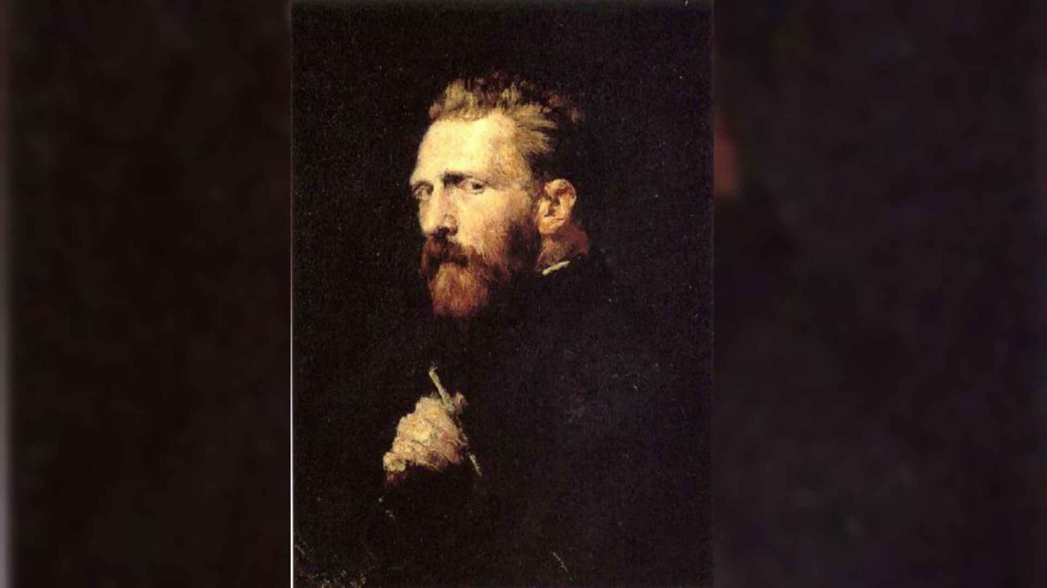

Slide 12
Nước Áo được coi là đất nước của âm nhạc bởi nhiều nhạc sĩ nổi tiếng thế giới đều đã sống ở đây
Nếu không tính toán thật kĩ lưỡng và luyện tập tỉ mỉ trong mỗi cảnh quay thì các diễn viên đóng thế sẽ rất dễ gặp nguy hiểm.
Âm nhạc không những làm tăng sự lạc quan mà còn giúp ta ngủ sâu và hoàn toàn thư giãn.
Mặc dù nhiều bức tranh của Van Gốc có mà vàng chói chang đến nhức mắt nhưng đó vẫn là những bức tranh đắt nhất thế giới.

Slide 13
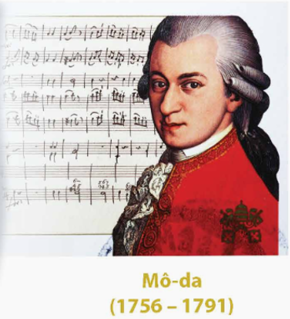

Slide 14
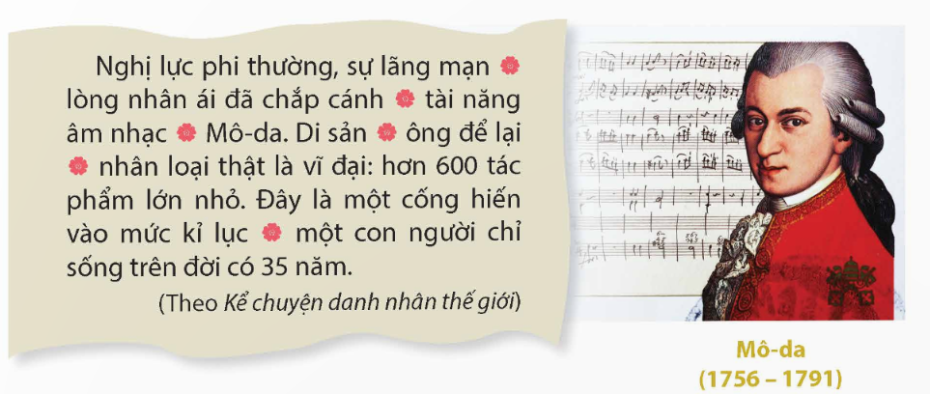
2. Chọn kết từ phù hợp thay cho bông hoa.
cho
của
mà
và

Slide 15
Nghị lực phi thường, sự lãng mạn và lòng nhân ái đã chắp cánh cho tài năng âm nhạc của Mô-da. Di sản mà ông để lại cho nhân loại thật là vĩ đại: hơn 600 tác phẩm lớn nhỏ. Đây là một cống hiến đồ sộ vào mức kỉ lục của một con người chỉ sống trên đời có 35 năm.

Slide 16
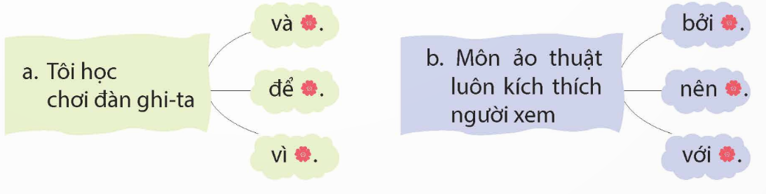
3. Hoàn thiện câu a hoặc b dưới đây với mỗi kết từ cho sẵn.

Slide 17




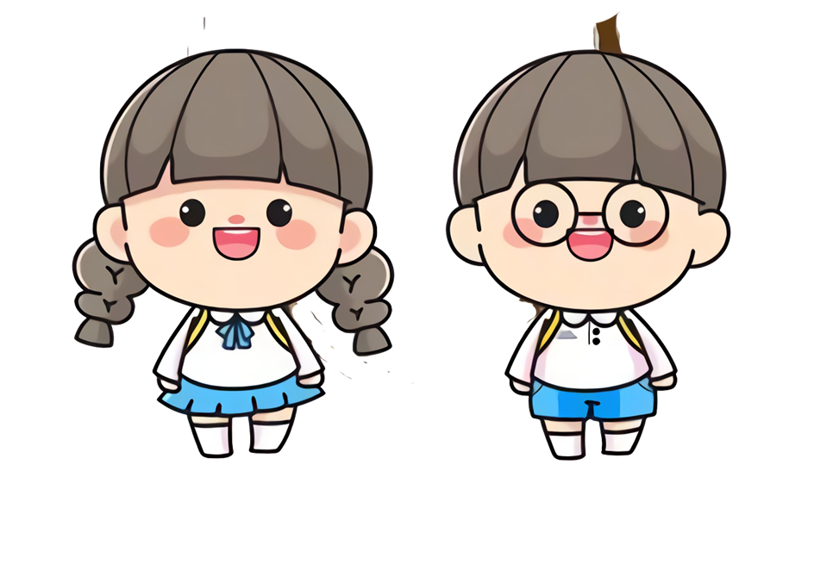







Xin trân trọng cảm ơn
các thầy cô giáo
và toàn thể các em!

